Slide 1

Занятие 5
Педагог- психолог
Васютина Т.В.

Slide 2
Детство – важнейший период человеческой жизни, не подготовка к будущей жизни, а настоящая, яркая, неповторимая жизнь. И от того, как прошло детство, кто вел ребенка за руку в детские годы, что вошло в его разум и сердце из окружающего мира, - от этого в решающей степени зависит, каким человеком станет сегодняшний малыш.

Slide 3
: Цель:
развитие координацию тела;
развитие движения рук под зрительным и осязательным контролем;
обогащение сенсорного опыта;
закрепление положительного отношение к занятиям

Slide 4
Структура занятия:
Вводная часть:
Ритуал приветствия;
Основная часть:
Развитие познавательных процессов;
Развитие речи;
Свободная игра;
Заключительная часть:
Ритуал прощания;

Slide 5
Первые годы жизни являются периодом наиболее интенсивного физического, психического и нравственного развития. От того в каких условиях оно будит протекать, будет зависит будущее ребенка.

Slide 6
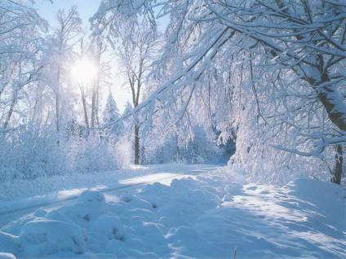
Вводная часть:
«Зима» Антонио Вивальди

Slide 7

Упражнения:
Зайчик
- Гусь
Жук
Кошка

Slide 8
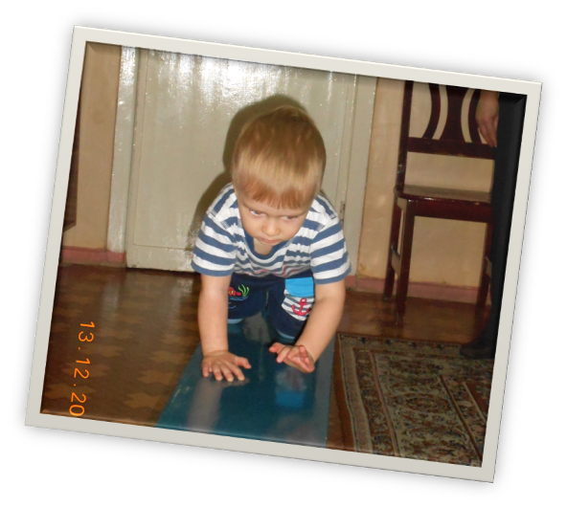
Двигательные упражнения
Во время ходьбы, лазанья, бега и других движениях ребёнок сталкивается с целым рядом предметов, познает их свойства.
Правильно организованная двигательная активность способствует формированию личности ребёнка.

Slide 9
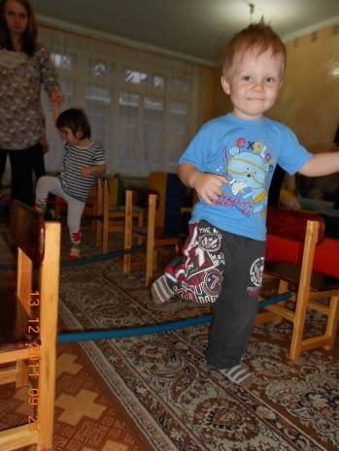
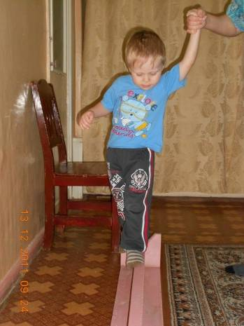
Упражнения 1 -2

Slide 10
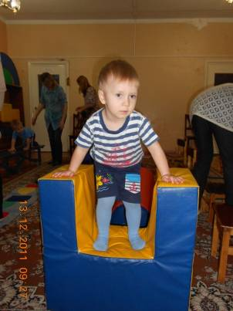
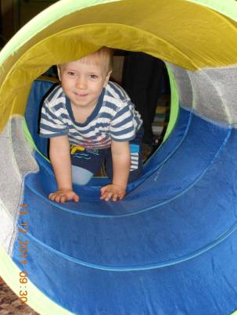
Двигательные упражнение
Упражнение 3
Упражнение 4

Slide 11
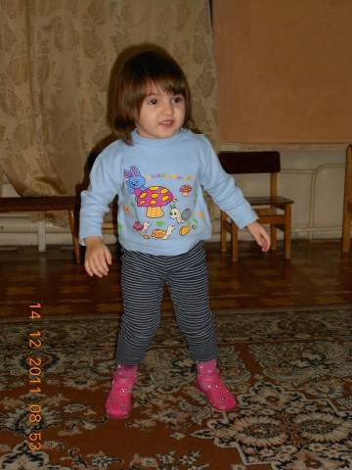
Это интересно.
Ведущая деятельность в раннем возрасте – предметная.
Ведущая психическая функция - восприятие

Slide 12
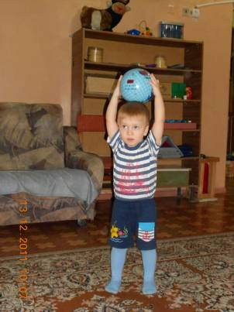
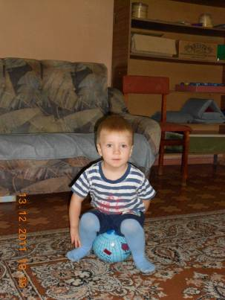
Работа с мячом
Упражнение 1
Упражнение 2

Slide 13
Основная часть
Ранний возраст – самое благоприятное время для сенсорного воспитания, без которого невозможно нормальное формирование умственных способностей ребёнка.

Slide 14
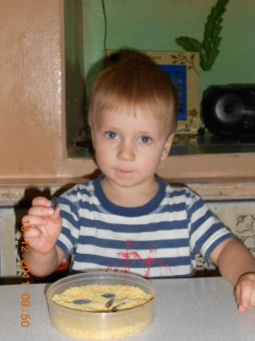
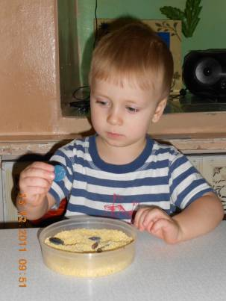
Работа за столом
Упражнение 1
Упражнение 2

Slide 15
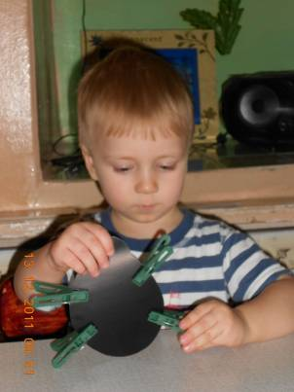
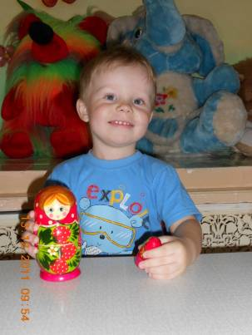
Работа за столом
Упражнение 3
Упражнение 4

Slide 16
Работа с красками
Ребёнок по своей природе – пытливый исследователь, открыватель мира. Так пусть перед ним открывает чудесный мир в живых красках, ярких и трепетных звуках, в сказке и игре, в собственном творчестве…..

Slide 17
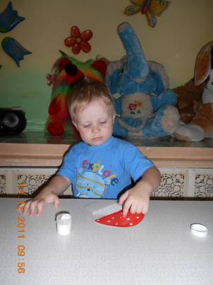
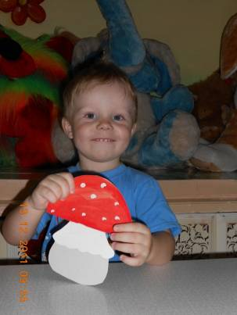
Изобразительная деятельность благотворно влияет на общее развитие малыша
1
2

Slide 18
Свободная игра
Игра – это огромное светлое окно, через которое в духовный мир ребёнка вливается живительный поток представлений, понятий об окружающем мире.
Игра – это искра, зажигающая огонек пытливости и любознательности.

Slide 19
Заключительная часть
Говорим и показываем вместе с мамой
Хлопать куколка умеет, своих ручек не жалеет,
Вот так, вот так своих ручек не жалеет.
Топать куколка умеет, своих ножек не жалеет,
Вот так, вот так своих ножек не жалеет.
А теперь мы все пойдём с куклами плясать начнем,
Вот так, вот так с куклами плясать начнем.

Slide 20

До свидания

